Slide 1
10강. 패키지 및 접근 제한
패키지의 이해
정답은 없지만, 효율적으로 해야 하는 패키지의 일반적인 설계 방식
import의 이해
접근 제한 이란?
접근 제한의 종류
Lecturer Kim Myoung-Ho
Nickname 블스
blogstudy@naver.com

Slide 2
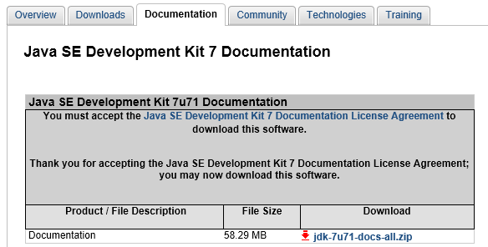
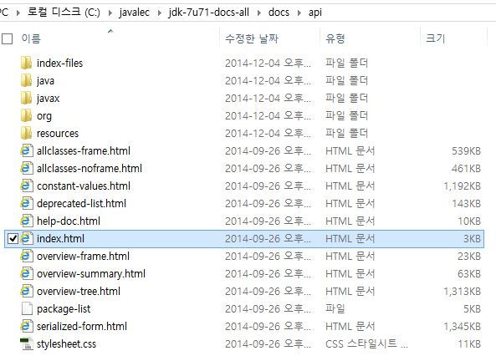
10-1. 패키지의 이해
패키지란?
윈도우에는 윈도우탐색기(window+E)가 있습니다. 윈도우 탐색기는 컴퓨터에 보관되어 있는 파일을 관리하기 위해 폴더를 만들고, 그러한 폴더를 효율적으로 다루기 위해 존재 합니다. 즉 폴더 구조를 한눈에 볼 수 있도록 만들어진 프로그램 입니다.
JAVA에도 많은 .java파일들이 존재 합니다. 많은 정도가 예상하기도 힘들 정도로 많이 존재 합니다. 또한 우리가 프로그래밍을 하면서 계속적으로 .java파일을 만들 것 입니다. 이러한 많은 파일을 효율적으로 관리하기 위해 JAVA에서는 ‘패키지’라는 구조를 사용 합니다.
우선 JAVA에 존재하는 패키지를 살펴 보도록 하겠습니다.
아래 주소접속
http://www.oracle.com/technetwork/java/javase/documentation/java-se-7-doc-download-435117.html
다운로드

Slide 3
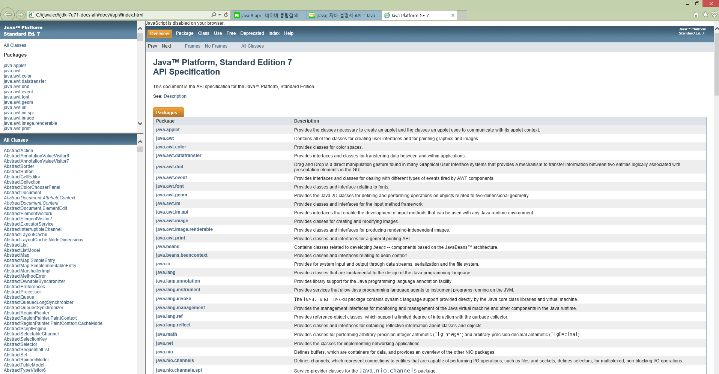
10-1. 패키지의 이해
패키지란?
Java의 모든 클래스가 보입니다. 그리고 클래스를 관리하기 위한 패키지가 좌측상단에 보입니다.

Slide 4
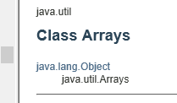
10-1. 패키지의 이해
패키지란?
패키는 클래를 모아 놓은 폴더 입니다.
예를 들어 우리가 이전에 사용했던 Arrays 클래스를 보면 아래와 같습니다.
java/util 폴더에 있는 Arrays클래스 입니다.
JAVA API는 다운받아서 자주 보는 습관을 들이면 좋습니다. 자바 사전이라고 생각하시면 됩니다.

Slide 5
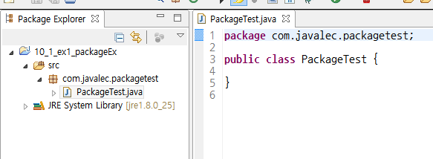
10-1. 패키지의 이해
우리가 만드는 패키지
JAVA에 패키지가 있듯이 우리도 클래스를 만들때 패키지로 관리하면 효율적인 작업을 할 수 있습니다.
이제 직접 패키지를 만들어 보도록 하겠습니다.
예제 : 10_1_ex1_packageEx

Slide 6
10-2. 정답은 없지만, 효율적으로 해야 하는 패키지의 일반적인 설계 방식
정답은 없지만, 효율적으로 해야 하는 패키지의 일반적인 설계 방식
초보 개발자 뿐만이 아니라, 오래된 개발자의 경우에도 패키지를 만들 때 패키지 이름에 대해서 다소 스트레스를 받는 경향이 있습니다.
패키지 이름은 유일한 이름일수록 좋습니다. 이유는 우리회사에서 개발은 소스(.java파일)를 다른 곳에 이식하려 할 때 이름이 중복되면 좋지 않기 때문 입니다. 그래서 주로 패키지 이름은 유니크한 도메인 주소를 역방향으로 하여 만듦니다.
예를 들어 회사 도메인이 www.javalec.com 이라면, ‘com.javalec.’라고 하고 뒤에 기능별 또는 개발팀에서 정한 규칙에 의해 패키지명을 만듦니다.
물론 패키지명은 개발 중 언제든지 수정이 가능합니다.
따라서 패키지명을 만들 때 너무 스트레스를 받지 말고, 쉽게 쉽게 생각하면 될 거 같습니다.

Slide 7
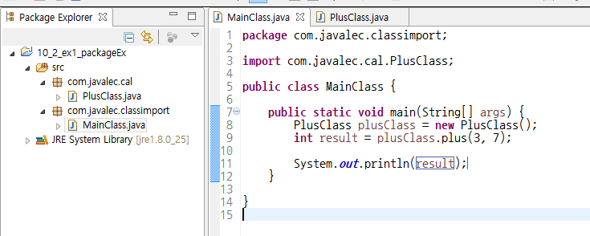
10-3. import의 이해
다른 패키지의 클래스를 가져오자~
패키지를 만들고 클래스를 만든 후 서로 다른 패키지의 클래스를 사용하려고 할때는 반듯이 import 키워드를 사용해서 해당 클래스를 임포트 해야 합니다. 하지만 우리가 사용한는 이클립스가 자동으로 임포트를 해주기 때문에 번거로울거는 하나도 없습니다.
예제 : 10_2_ex1_packageEx

Slide 8
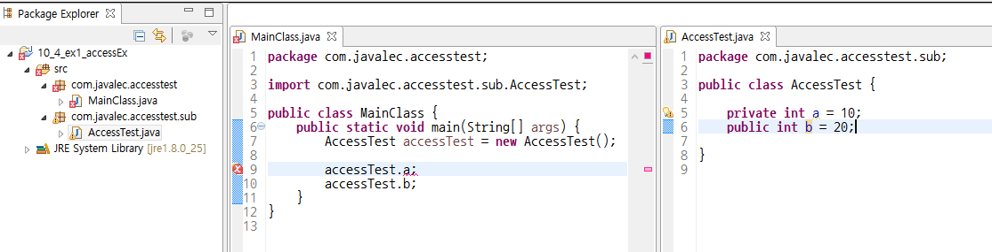
10-4. 접근 제한 이란?
제한 합니다.
접근 제한이란, 말 그대로 클래스의 데이터(인스턴스) 또는 메소드에 대해서 다른 클래스로부터의 접근을 제한하는 것 입니다.
즉 다른 클래스의 어떤 데이터가 접근을 제한하고 있다면, 그 데이터는 외부 다른 클래스에는 사용을 할 수가 없는 것 입니다.
예제 : 10_4_ex1_accessEx

Slide 9
10-5. 접근 제한의 종류
접근 제한 종류
- public : 접근 제한을 하지 않습니다. 즉 다른 모든 클래스에서 사용 가능 합니다.
- private : 자신의 클래스에서만 사용 가능 합니다. 외부에서는 사용할 수 없습니다.
- protected : 해당 클래스와 동일한 패키지에 있거나 추후에 배울 상속받은 클래스일 경우에만 사용 가능 합니다.
- default : 해당 클래스와 동일한 패키지에서만 사용 가능 합니다.
위4가지 중에서 public 과 private이 가장 많이 사용하게 됩니다.

